Slide 1
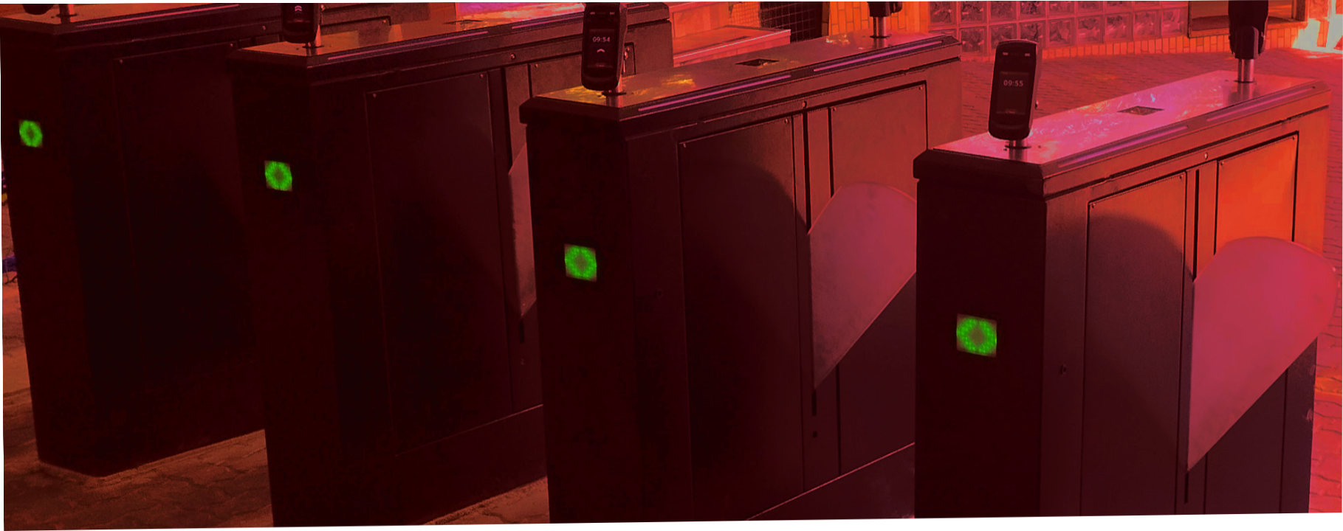
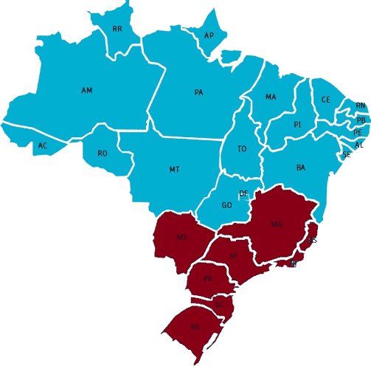
Desde 1988 controlando ponto e acesso
Datasheet Torniquete V8
Sobre Nós Fundada em 1988, inicialmente na manutenção de relógio ponto, catracas e máquinas de escrever. Pouco anos mais tarde, na fabricação própria de relógio ponto e sistema. Primeiro Relógio Ponto Eletrônico do Brasil em 1992. Anos mais tarde, com nova atualização em 1994, foi um sucesso de vendas a nível nacional o modelo eletrônico CB3 tornando a Ponto System uma empresa nacionalmente conhecida. Atualmente, em 2023 , temos uma ampla experiência neste setor de controle de acesso e ponto, com uma grande evolução dos produtos e uma tecnologia de alta qualidade agregado aos principais itens: Alta Durabilidade, Baixa Manutenção e Facilidade de Manuseio. Vendas e assistência técnica para cliente final. Atendemos a região Sul e Sudeste presencialmente. Outras regiões: instalação e suporte por acesso remoto ou sob orçamento de deslocamento.

Slide 2
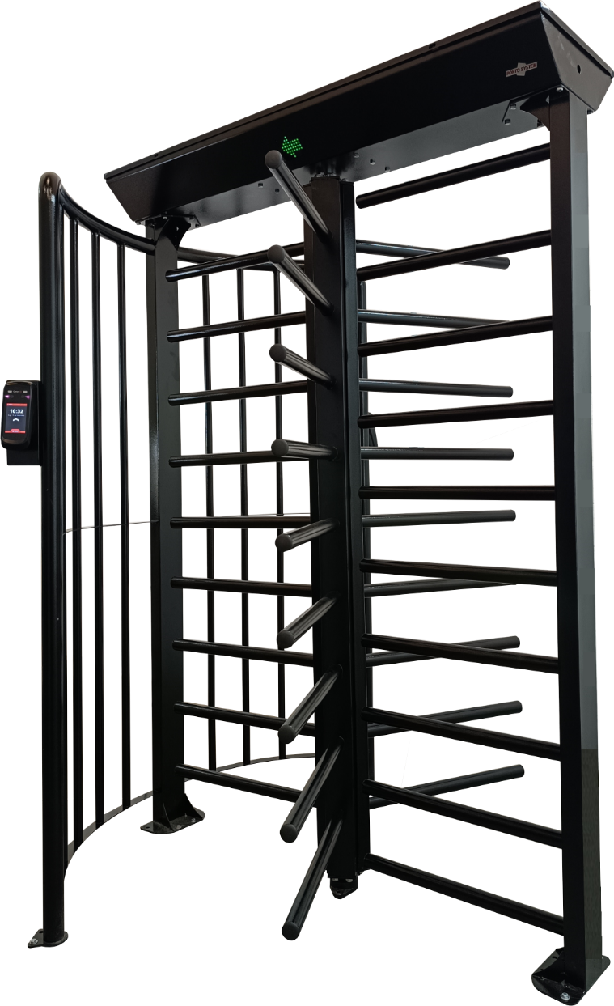
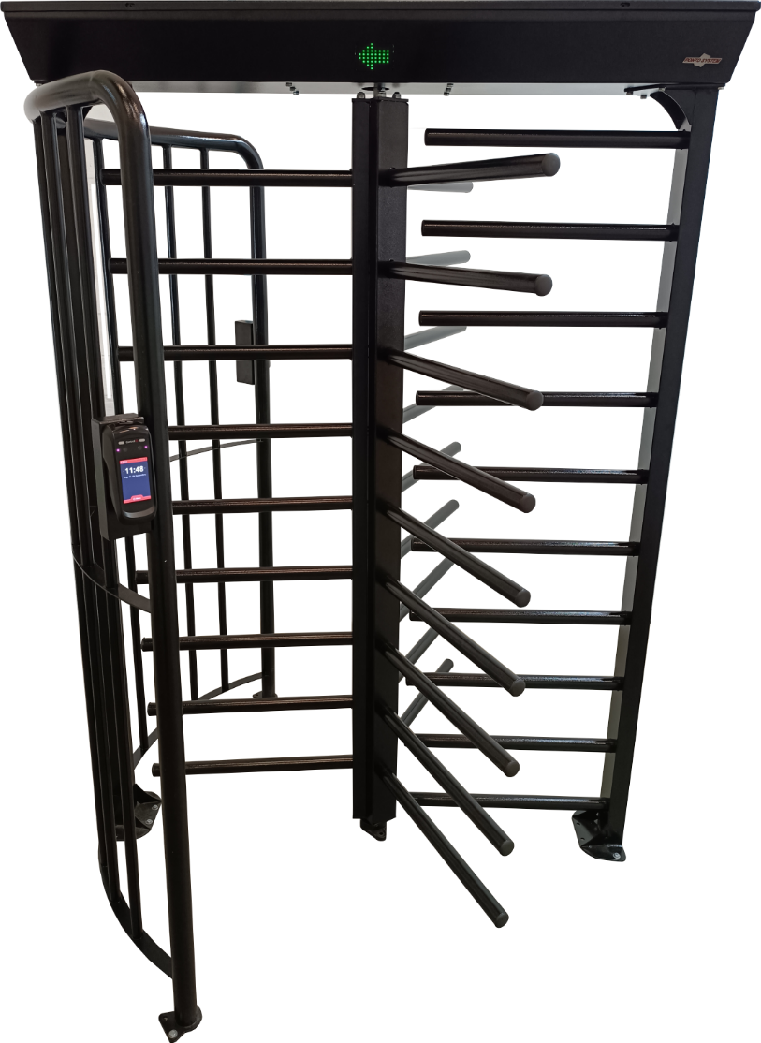
Datasheet Torniquete V8
Nesta versão não acompanham leitoras.

Slide 3
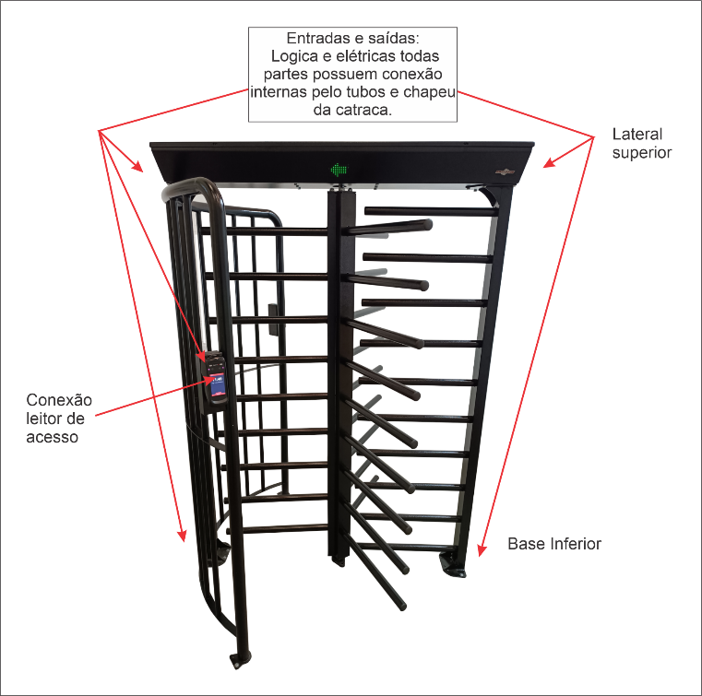
Modelo Torniquete V8
Apresentação
Fornecemos catracas do tipo torniquete de metal desde 2005, já foram realizados muitos modelos diferentes e atualmente este modelo Versão 8, se consagrou muito pela quantidade vendidas, e pela sua robustez e durabilidade e sua facilidade de montagem e manutenção e claro por sua integração com leitoras externas.
Aplicações
Especificações
Funcionamento
“Semi eletrônica” liberação por contato seco ou botoeira, podendo ser adaptado qualquer controlador de acesso de qualquer marca ou modelo, desde que possua o contato do tipo NA. Placa controladora de giro inteligente.
Características Mecânicas
Estrutura composta por tubos galvanizados de fabrica com espessura de chapa interna de 2mm;
Estrutura superior feita em chapa de 3mm;
Mecanismo separado para facilitar a instalação feito em chapas de 6,3mm de ferro forjado fundido em forno;
Rotor de três feixes de braços igualmente espaçados a 120°;
Braços rigidamente soldados ao rotor central, impossibilitando remoção;
Feixe fixo de braços para bloqueio de contrafluxo;
Estrutura e feixe de braços do rotor modulares e desmontáveis, facilitando o transporte e a montagem, possibilitando realocações futuras;
Estrutura com passagens internas para cabeamentos diversos;
Fechamentos laterais compostos por rígida estrutura tubular;
Estrutura em aço com pintura eletroestática na cor preta texturizada com opções de cor personalizada.
Características Elétricas
Placa Controladora de giro com validação do giro após completado e funções.
Acionamento individual do sentido giro, ou modo para alteração modo Bi-direcional recebe 1 contato para acionar para ambos lados com confirmação de giro completo.
Sistema anti pânico padrão na queda de energia os braços ficam livre. Opcional: Braço que cai “bqc”, para saída de emergência.
Solenoide 12v 30w
Fonte Interna Bi-volt automática variável de 100v a 240v.
Opção de voltagem 12v ou 24v.
Temperatura de funcionamento: - 20ºC ~ 70ºC;
Consumo de 20w em stand by ou 60W acionada.
Pode se adaptar qualquer controlador de acesso do tipo na contado seco, controladores uníveis de acesso marcas como Intelbras, Hikvison, Zkteco, Nice, Control ID, entre outros controladores ou qualquer outro modelo.
Opcional contador Digital para sentido horário e anti-Horário individual, contagem de 6 digitos.
Display aponta seta quando liberado giro. Padrão: Pictograma orientativo animado.

Slide 4
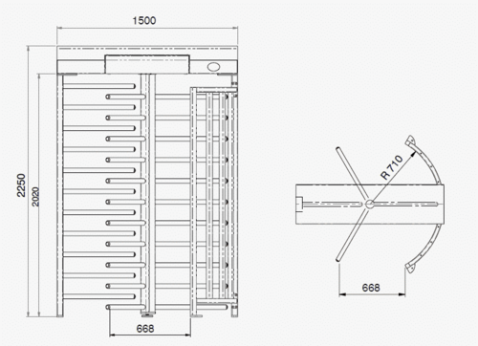
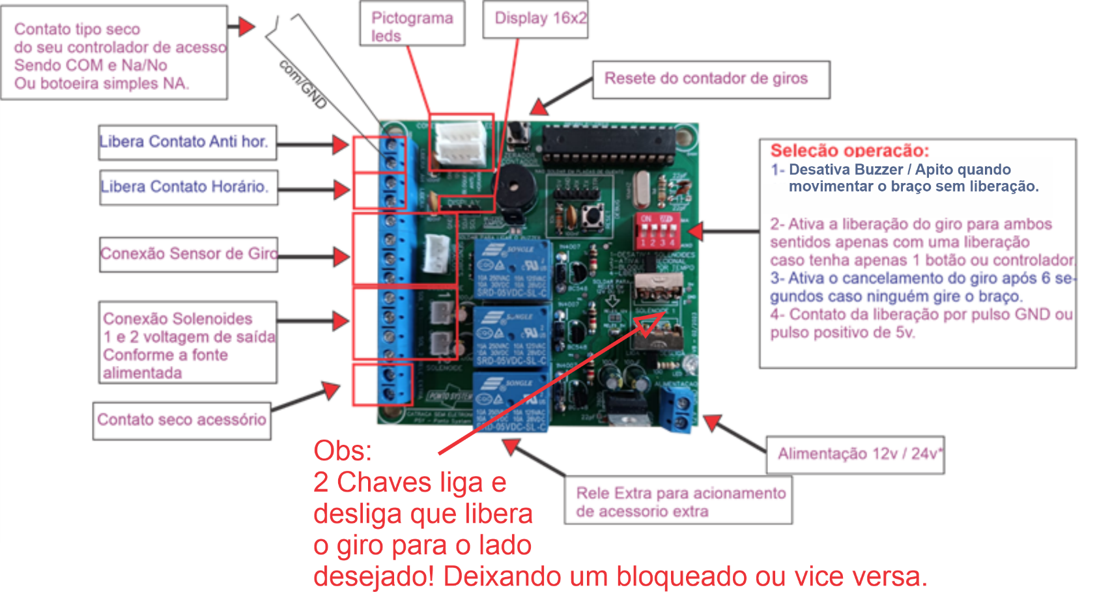
Modelo Torniquete V8
Leds Laterais
Podendo escolher a animação em modo ocioso, seta para esquerda ou direita indicando livre passagem, X caso a catraca esteja bloqueada. Seta animada na cor verde.
Base de Fixação Medidas
Placa Controladora Inteligente
Mais informações: pontosystem.com.br

